Slide 1


Slide 2
CLASE DE SOCIALES
CONSECUENCIAS DE LA CONQUISTA DE AMÉRICA

Slide 3
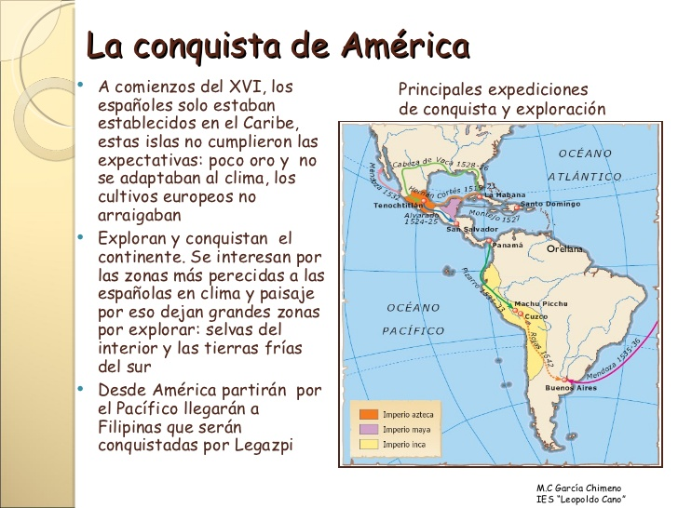

Slide 4
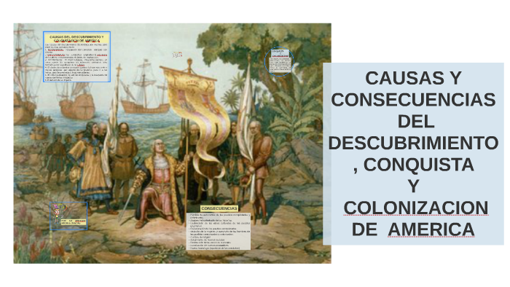

Slide 5
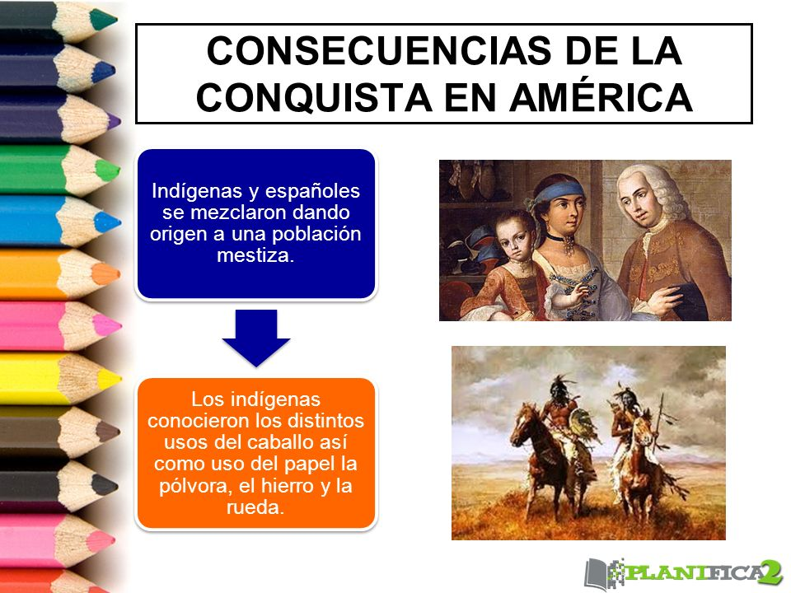

Slide 6
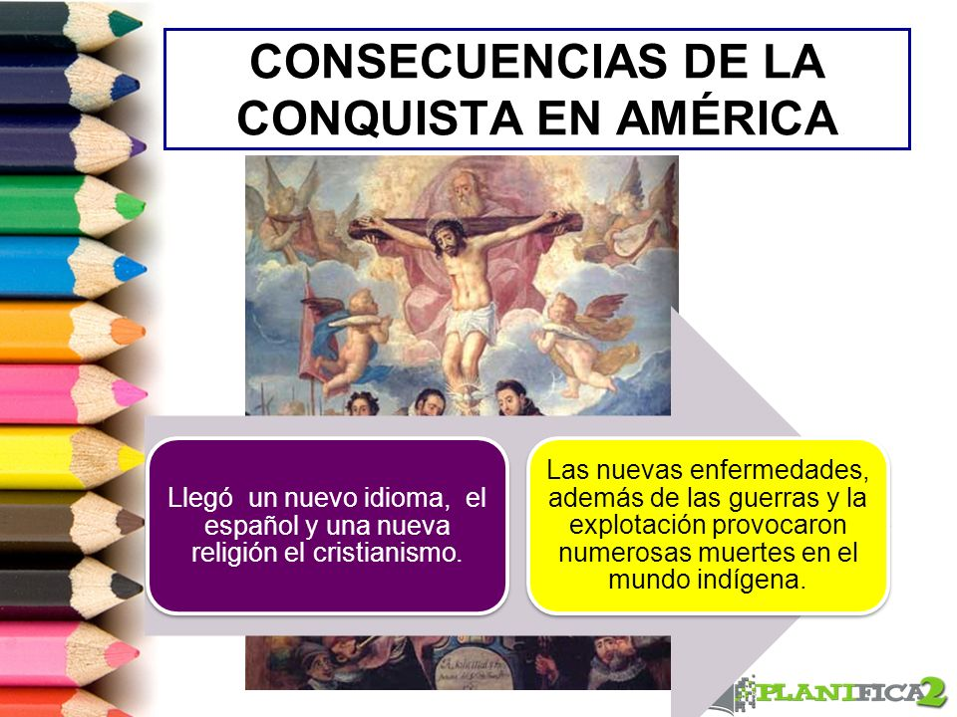

Slide 7


Slide 8
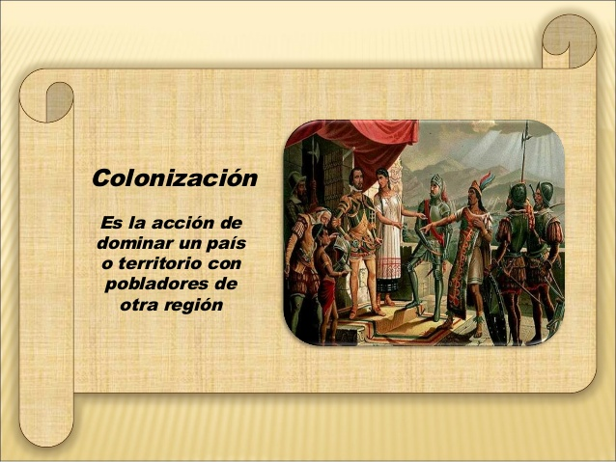

Slide 9
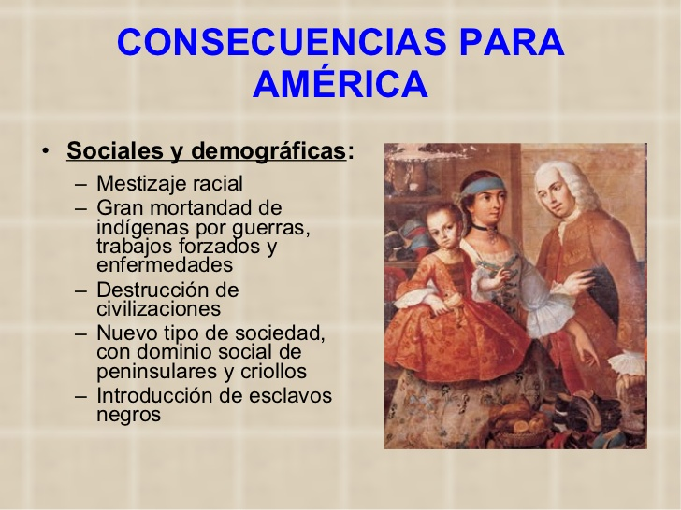

Slide 10
